Slide 1
SSD基础知识及一些技术解析

Slide 2
目录
SSD定义及组成
SSD发展历程
SSD分类
SSD与HDD优劣比较
SSD一些技术解析

Slide 3
SSD定义及组成
SSD(Solid State Disk )俗称固态硬盘，相对原来主轴旋转，并无机械部分，所以被人称为固态硬盘。
SSD由控制单元和存储单元(FLASH芯片)组成，存储单元负责存储资料，控制单元负责读取写入资料。简单的说就是存储芯片通过阵列制成的硬盘(基本都是RAID 0 模式，这也是SSD高速的原因)。固态硬盘的接口规范和定义、功能及使用方法上与普通硬盘的完全相同 。
Notes:
很多存储芯片拼在一起使用

Slide 4
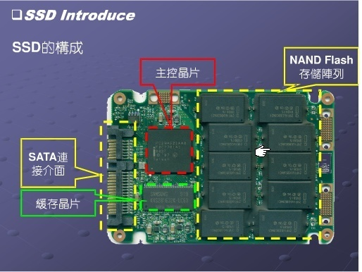
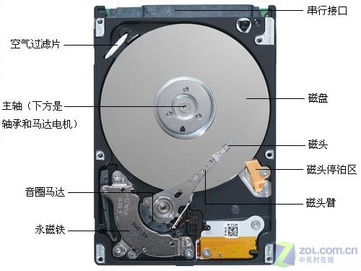
SSD定义及组成
Notes:
缓存晶片： 目前很多SSD都带了一定容量的DRAM作为缓存的。缓存里面可以存放用户数据，也可以存放映射表之类的数据，对于SSD有没有缓存其实差不多，因为SSD的速度本来就很快了。
SSD与HDD最大的不同是它没有马达、盘片、磁头摇臂这些HDD必需的机械部件，这是由两种硬盘不同的工作原理所决定的。SSD相比HDD来说节省了机械部件运动的时间，并且SSD所使用的主要存储元件NAND闪存是一种电子元件，因此它的数据传输速度要比HDD快得多

Slide 5








SSD发展历程
短板的出现－－硬盘
C P U
主 板
内 存
硬 盘
性 能 表 现
Notes:
在目前HDD机械硬盘容量每年增速较慢，读写速度10年来基本上没有增加，而处理器的速度已经是按莫尔定律成倍的增加，HDD硬盘存储介质已经成为计算系统的瓶颈，而SSD随着半导体工业的发展，Flash集成度愈来愈高，成本不断下降，在采用多通道并行等技术下，SSD盘以其读写速度快、绿色省电和无机械部件可靠性高，在高端服务器、存储和便携机中愈来愈广泛使用。

Slide 6
SSD发展历程
上世纪七十年代，Sun StorageTek公司就开发了第一个固态硬盘。由于价格昂贵、性能不稳定，使它来去匆匆。
1989年,出现世界上第一款固态硬盘，不过由于其价格过于高原因,在当时只限用于非常特別的市场比如军用市场。当时1M大小的快闪记忆体换算下来的价格达到了3500$！
2005年5月，三星首款Nand快闪记忆体技术的固态硬盘抢先出货
2007年3月，INTEL发布了其首款固态硬盘。

Slide 7
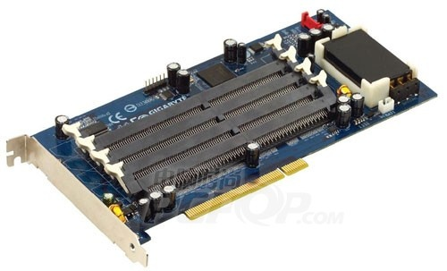
SSD的分类
基于DRAM
SSD
NOR型
或非
SLC
Single Layer Cell 单层单元
基于FLASH
NAND型
与非
MLC
Multi-Level Cell多层单元
Notes:
根据存储的介质可以分为 draw 和 flash
根据结构可以分为 NAND型 和 NOR型
我们常说的固态硬盘分两种，一种是单层单元(SLC)SSD，一种是多层单元(MLC)SSD，SLC类型的SSD更快，寿命 更长久(每个存储单元大约可以写入10万次)，但价格也更贵，MLC类型的SSD比较便宜，但每个存储单元的写入寿命大约只有1万次，因此不适宜写密集型 的企业应用。

Slide 8
SLC & MLC性能区别
 | SLC NAND Flash | MLC NAND Flash
Random Read | 25 µs | 50 µs
Erase | 2ms per block | 2ms per block
Programming | 250 µs | 900 µs

Slide 9
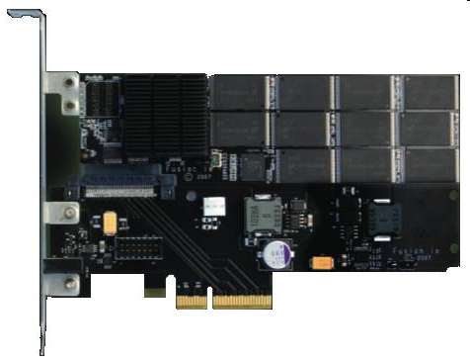

SSD与HDD比较
 | 外观 | 接口类型
SSD | 3.5”, 2.5”, 1.8” | SATA,PATA,FC,SCSI, SAS,USB,miniPCIe,DIMM
HDD | 3.5”,2.5”,1.8” | SATA,PATA,FC,SCSI, SAS

Slide 10
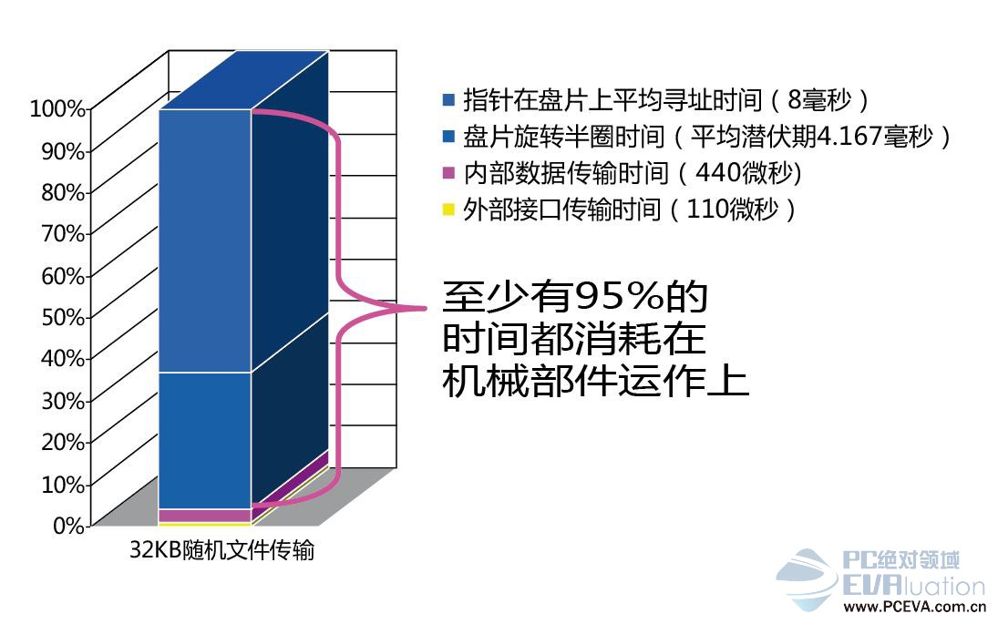
SSD与HDD比较
Notes:
上图很清楚的说明了，传统HDD在传输数据时，主要的传输时间都花费到机械部件运动上，而SSD由于没有这些部件，自然可以节省大量的传输时间。 SSD性能表现优于HDD的原因正如上面所说，由于没有机械部件，当需要存取不同位置的数据时，不会因为机械部件的运动而浪费时间，而且由于SSD内部使用了类似磁盘阵列的技术让数据分布于各个闪存颗粒上面，因此SSD某些方面的性能可达到HDD的数十甚至数百倍。
用具体表现来说，测试软件中主流SSD的随机读写速度可达到20M/s及50M/s以上，而HDD的速度一般则只有个位数。

Slide 11
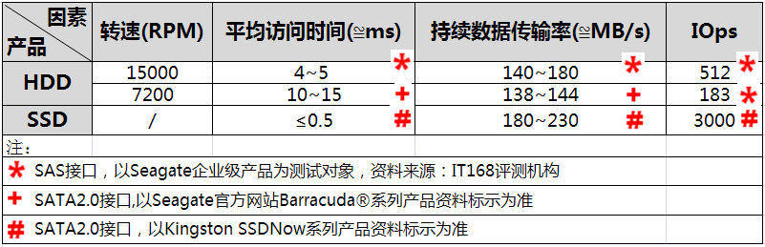
SSD与HDD性能比较
转速(Rotational Speed 或Spindle speed)，是硬盘内电机主轴的旋转速度，也就是硬盘盘片在一分钟内所能完成的最大转数。
平均访问时间(Average Access Time)是指磁头从起始位置到达目标磁道位置，并且从目标磁道上找到要读写的数据扇区所需的时间。平均访问时间=平均寻道时间+平均等待时间
传输速率(Data Transfer Rate)， 硬盘的数据传输率是指硬盘读写数据的速度。内部传输率(Internal Transfer Rate) 亦称持续传输率(Sustained Transfer Rate)，反映了硬盘缓冲区未用时的性能。
11
Notes:
IOPS每秒进行读写操作的次数

Slide 12
SSD与HDD其它比较
 | MemoRight SSD | Hitachi 7K200 HDD
工作温度 | 0至70度（商业），-40至85度（工业） | 5至55度
震动 | 20G Peak, 10~2000Hz, (12Cycle/Axis) x3 Axis | Random(RMS) 0.67G for horiontal 0.56G for vertical
噪声 | 0 | Idle: 2.5 Seek:2.9
SSD在较宽的工作温度范围，强烈的抗震动和冲击的特性，使得SSD成为军事、车载、工控、视频监控、网络监控、网络终端、电力、医疗、航空等、 导航设备等数据存储的首选
Notes:
相比传统的机械硬盘，SSD硬盘拥有如下优点：
1、数据存取速度快。因为全部采用了闪存芯片，所以SSD固态存储器内部不存在任何机械部件，SSD在密集的IO读写和低延迟方面与传统硬盘对比性能优异。
2、故障率低。防震抗摔是SSD的一个特点之一，因为全部采用了闪存芯片，所以SSD固态存储器内部不存在任何机械部件，这样即使在高速移动甚至伴随翻转倾斜的情况下也不会影响到正常使用，而且在笔记本电脑发生意外掉落或与硬物碰撞时能够将数据丢失的可能性降到最小。
3、绿色环保。固态存储器工作时静音（固态存储器因为没有机械马达和风扇，工作时噪音值为0分贝）、发热量小、散热快。
4、重量更轻。固态存储器在重量方面更轻，有利于移动设备的携带。
在目前HDD机械硬盘容量每年增速较慢，读写速度10年来基本上没有增加，而处理器的速度已经是按莫尔定律成倍的增加，HDD硬盘存储介质已经成为计算系统的瓶颈，而SSD随着半导体工业的发展，Flash集成度愈来愈高，成本不断下降，在采用多通道并行等技术下，SSD盘以其读写速度快、绿色省电和无机械部件可靠性高，在高端服务器、存储和便携机中愈来愈广泛使用。

Slide 13
SSD总结
启动快
没有电机加速旋转的过程。
读取延迟小
不用磁头，快速随机读取，读延迟极小。
写入速度快
基于DRAM的固态硬盘写入速度极快。
无噪音（绿色环保）

Slide 14
SSD总结
不会发生机械故障
内部不存在任何机械活动部件，不会发生机械故障，也不怕碰撞、冲击、振动、省电。
体积小重量轻
低容量的固态硬盘比同容量硬盘体积小、重量轻。但这一优势随容量增大而逐渐减弱。直至256GB，固态硬盘仍比相同容量的普通硬盘轻。

Slide 15
SSD总结
成本高
每单位容量价格是传统硬盘的5~10倍（基于闪存），甚至200~300倍（基于DRAM）。
容量低
目前固态硬盘最大容量远低于传统硬盘。（美国公司Foremay推出了EC188M系列固态硬盘2TB。）传统硬盘的容量仍在迅速增长，据称IBM已测试过4TB的传统硬盘。
易受外界影响
由于不像传统硬盘那样屏蔽于法拉第笼中，固态硬盘更易受到某些外界因素的不良影响。如断电（基于DRAM的固态硬盘尤甚）、磁场干扰、静电等。

Slide 16
SSD总结
写入寿命有限
写入寿命有限（基于闪存）。一般闪存写入寿命为1万到10万次，特制的可达100万到500万次，然而整台计算机寿命期内文件系统的某些部分（如文件分配表）的写入次数仍将超过这一极限。特制的文件系统或者固件可以分担写入的位置，使固态硬盘的整体寿命达到20年以上。
数据难以恢复
数据损坏后难以恢复。一旦在硬件上发生损坏，如果是传统的磁盘或者磁带存储方式，通过数据恢复也许还能挽救一部分数据。但是如果是固态存储，一但芯片发生损坏，要想在碎成几瓣或者被电流击穿的芯片中找回数据那几乎就是不可能的。当然这种不足也是可以牺牲存储空间来弥补的，主要用RAID 1来实现的备份，和传统的存储的备份原理相同。由于目前SSD的成本较高，采用这种方式备份还是价格不菲。

Slide 17
SSD通用术语
LBA（逻辑区块地址）及PBA（物理区块地址）
LBA可以指某个数据区块的地址或者某个地址上所指向的数据区块
在HDD上，由于HDD的数据可以直接覆盖，所以LBA和PBA的关系是1:1对应，不会变更，即LBA=PBA
Notes:
LBA可以指某个数据区块的地址或者某个地址上所指向的数据区块。打个比方来说，LBA就等于我们平常使用的门牌地址（如：中华人民共和国广东省广州市中山四路26号）。而PBA全称为Physics Block Address，相对于LBA来说，它就如GPS定位所使用的经纬度（如上面地址的经纬度为：东经:113°16′40.0621″，北纬:23°07′37.6129″）
SSD使用的存储介质NAND闪存有需要先擦除才能再写入，和读写以页为单位，擦除以块（多个页组成）为单位的特性，导致LBA和PBA的关系不再是固定不变的
由于NAND闪存的特性，SSD的主控制器是使用LBA和PBA的映射表来管理闪存的。当有需更新的数据要写入时，主控会把新数据写入到空白的闪存空间（已擦除状态的）内，然后更新映射表数据，把LBA指向新的PBA。原来的PBA就成了无效数据，这个PBA若要再次写入数据就需先进行擦除的操作。

Slide 18
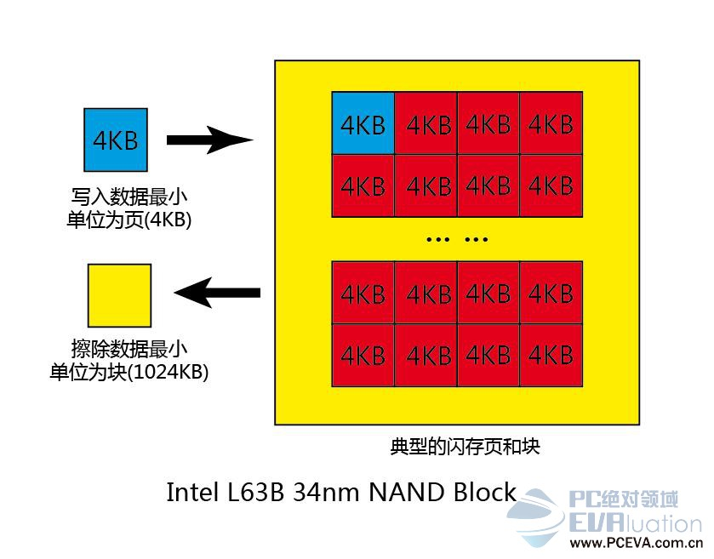
SSD通用术语
NAND闪存的擦除/写入关系：
Notes:
LBA可以指某个数据区块的地址或者某个地址上所指向的数据区块。打个比方来说，LBA就等于我们平常使用的门牌地址（如：中华人民共和国广东省广州市中山四路26号）。而PBA全称为Physics Block Address，相对于LBA来说，它就如GPS定位所使用的经纬度（如上面地址的经纬度为：东经:113°16′40.0621″，北纬:23°07′37.6129″）
SSD使用的存储介质NAND闪存有需要先擦除才能再写入，和读写以页为单位，擦除以块（多个页组成）为单位的特性，导致LBA和PBA的关系不再是固定不变的
由于NAND闪存的特性，SSD的主控制器是使用LBA和PBA的映射表来管理闪存的。当有需更新的数据要写入时，主控会把新数据写入到空白的闪存空间（已擦除状态的）内，然后更新映射表数据，把LBA指向新的PBA。原来的PBA就成了无效数据，这个PBA若要再次写入数据就需先进行擦除的操作。

Slide 19
SSD通用术语
由于NAND闪存的特性，SSD的主控制器是使用LBA和PBA的映射表来管理闪存的。当有需更新的数据要写入时，主控会把新数据写入到空白的闪存空间（已擦除状态的）内，然后更新映射表数据，把LBA指向新的PBA。原来的PBA就成了无效数据，这个PBA若要再次写入数据就需先进行擦除的操作。

Slide 20
SSD通用术语
FTL（Flash translation layer）闪存转换层
FTL实际上是把数据写入到一个不同的空闲物理页并更新映射表（LBA和PBA的关联数据），并把这个页上包含的“旧数据”标记为“无效”（更新后的数据已经写入新的PBA，旧地址的数据自然就失效了）
Notes:
因为LBA和PBA现在不是一一对应的关系，SSD就需要闪存转换层，来配合现有的文件系统。
FTL算法，其实就是一种LBA到PBA的映射。当文件系统发送指令要写入或者更新一个特定的逻辑页时，FTL实际上是把数据写入到一个不同的空闲物理页并更新映射表（LBA和PBA的关联数据），并把这个页上包含的“旧数据”标记为“无效”（更新后的数据已经写入新的PBA，旧地址的数据自然就失效了）。正是因为FTL的存在，操作系统才能把SSD当成HDD那样操作，因此FTL转换的性能也就直接影响SSD的性能表现。

Slide 21
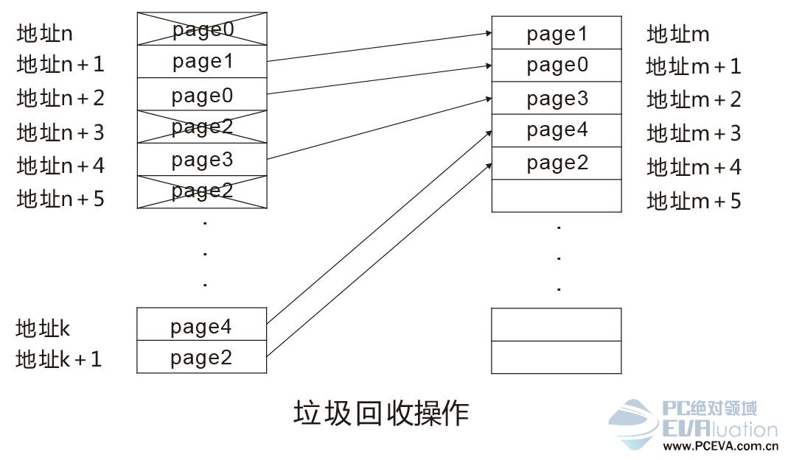
SSD通用术语
GC（Garbagecollection）垃圾回收
Notes:
GC就是把一个闪存块里的‘有效’页数据复制到一个‘空白’块里，然后把这个块完全擦除。GC是SSD里的一个非常关键的操作，其效率对性能有决定性影响。闪存块里‘有效’页的数量对GC效率有决定性的影响，因数量越少，需要复制的页就越少， 花费的时间也越少，效率就高了。

Slide 22
SSD通用术语
WL（Wear leveling）磨损平衡
闪存寿命是以P/E次数来计算的，而WL就是确保闪存内每个块被写入的次数相等的一种机制。若没有这个机制，SSD内的闪存颗粒就无法在同一时间内挂掉，那对用户来说就是灾难。
动态磨损平衡
静态磨损平衡
Notes:
动态WL是每次都挑最年轻的闪存块使用，老闪存块尽量不用。
基于动态磨损平衡之上的静态磨损平衡，则是对那些“不经常更新”的文件占用的区块进行优化处理，将他们剔除转移至一个“较老”的区块中。因为这些文件不常被修改，所占用的区块被磨损的次数更少，以此来达到优化的目的，进一步发挥“磨损平衡”的功效。

Slide 23
SSD通用术语
Trim（有翻译为：修剪，但非正式翻译）
Trim只是一个指令，它让操作系统通知SSD主控某个页的数据已经‘无效’后，任务就已完成，并没有更多的操作。

Slide 24
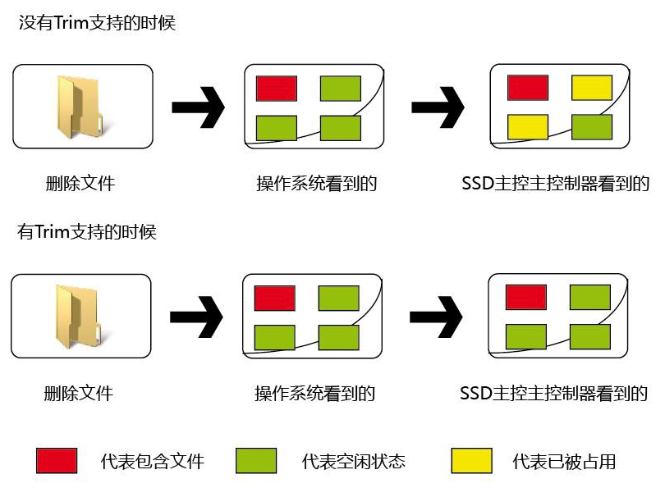
SSD通用术语

Slide 25
SSD通用术语
WA（Write Amplification）写入放大
由于闪存必须先擦除才能再写入的特性，在执行这些操作时，数据都会被移动超过1次。这些重复的操作不单会增加写入的数据量，还会减少闪存的寿命，更吃光闪存的可用带宽而间接影响随机写入性能。
Notes:
举个最简单的例子：当要写入一个4KB的数据时，最坏的情况是一个块里已经没有干净空间了，但有无效的数据可以擦除，所以主控就把所有的数据读到缓存，擦除块，缓存里更新整个块的数据，再把新数据写回去，这个操作带来的写入放大就是: 实际写4K的数据，造成了整个块（共1024KB）的写入操作，那就是放大了256倍。同时还带来了原本只需要简单一步写入4KB的操作变成：闪存读取 (1024KB)→缓存改（4KB）→闪存擦除（1024KB）→闪存写入（1024KB），共四步操作，造成延迟大大增加，速度变慢。

Slide 26
SSD通用术语
WA（Write Amplification）写入放大
例子：当要写入一个4KB的数据时，最坏的情况是一个块里已经没有干净空间了。
闪存读取 (1024KB)到缓存→缓存修改（4KB）→闪存擦除（1024KB）→闪存写入（1024KB）
Notes:
举个最简单的例子：当要写入一个4KB的数据时，最坏的情况是一个块里已经没有干净空间了，但有无效的数据可以擦除，所以主控就把所有的数据读到缓存，擦除块，缓存里更新整个块的数据，再把新数据写回去，这个操作带来的写入放大就是: 实际写4K的数据，造成了整个块（共1024KB）的写入操作，那就是放大了256倍。同时还带来了原本只需要简单一步写入4KB的操作变成：闪存读取 (1024KB)→缓存改（4KB）→闪存擦除（1024KB）→闪存写入（1024KB），共四步操作，造成延迟大大增加，速度变慢。

Slide 27
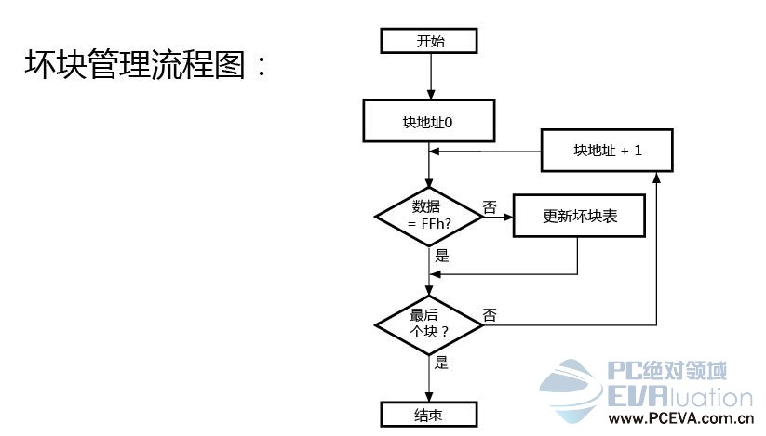
SSD通用术语
BBM（Bad Block Management）坏块管理
Notes:
刚出厂的颗粒内部已经被完全擦除过（全盘区块数据为FFh），所以数据为ffh说明是好的，不是坏块
以MLC来说，颗粒内任何块里最后页的SA区首个字节数据非FFh的话，那就是坏块。
坏块表中定义的地址是不能被访问的，所以当系统想去访问这个块的地址时，FTL会重新把它映射到好的块地址上去

Slide 28
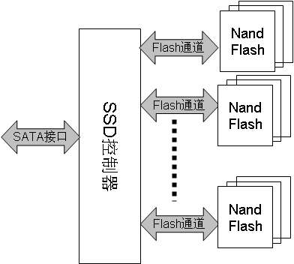
SSD多通道并发技术
由于目前Nand Flash的数据总线为8bit，最大能提供25MB/s的读速度和3MB/s的写速度，显然SSD如果提供此速度是用户无法接受的，目前SSD控制器普遍采用多个通道同时并行操作多片Flash，类似RAID0，这样读写速度得到了极大地提高 。

Slide 29
SSD应用环境
数据库环境。数据库的数据盘一般是小数据块的随机读写，响应时间要求较高，容量在2TB以下的占绝大多数，采用SSD盘组成的RAID5既可以提供很高的IOPS又最大限度地利用其容量
高性能集群系统的共享数据盘。
Notes:
SSD盘相对于普通机械硬盘的特点是顺序和随机读取数据性能一样，且响应时间小于1毫秒，无机械部件，可靠性高。通过仔细研究分析测试多个厂家的SSD盘后，H3C为与万兆存储配合使用和发挥最好的性能，选用了高可靠性和高性能的SLC SSD盘，每个盘读性能能达到250MB/s，每个磁盘的写性能能达到170MB/s，在4 KB块读的情况下，每个盘可以达到35KIOPS, 在4 KB块写的情况下，每个盘可以达到3.3KIOPS。
SSD盘性能和可靠性都很高，但价格相对也较高，而且容量偏小。这就决定了SSD比较适合随机读比例较高，响应时间有较高要求的应用场合，主要包括如下：
l 数据库环境。数据库的数据盘一般是小数据块的随机读写，响应时间要求较高，容量在2TB以下的占绝大多数，采用SSD盘组成的RAID5既可以提供很高的IOPS又最大限度地利用其容量。
l 高性能集群系统的共享数据盘。在集群系统中需要共享大量数据，且数据需要被各节点频繁访问，要求响应速度快，在此系统中通过采用SSD盘后，可以极大地减少各节点的访问共享盘的待定时间，提高其性能。

Slide 30
THANKS

